Slide 1
Aplikacja do symulacji cyklu hemodynamicznego serca
Wydział: Elektroniki
Kierunek: Informatyka
Specjalizacja: Inżynieria systemów informatycznych
Promotor: Dr inż. Jacek Cichosz Wykonał: Paweł Szynal

Slide 2
Plan prezentacji
Wprowadzenie
Wyjasnienie tematu pracy dyplomowej
Uzasadnienie podjętego celu pracy
Cele pracy dyplomowej
Wymagania aplikacji
Metody realizacji
Harmonogram pracy
Podsumowanie

Slide 3
Wprowadzenie
Aplikacja do symulacji
cyklu hemodynamicznego serca
(Application for simulation of hemodynamic cardiac cycle)

Slide 4

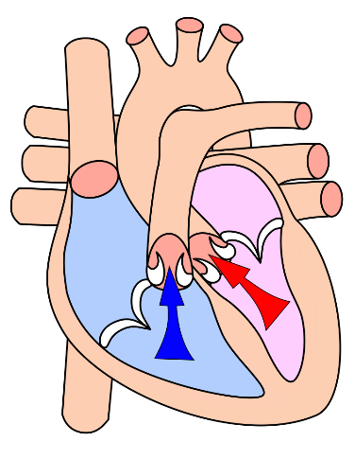
Cykl hemodynamiczny serca (Cykl pracy serca)
Cykl pracy serca: działanie ludzkiego serca od zakończenia jednego uderzenia serca do początku następnego. Składa się w uproszczeniu z dwóch okresów: jednego, w którym mięsień sercowy rozluźnia się i wypełnia krwią, zwanego rozkurczem po którym następuje okres silnego skurczu i pompowania krwi, zwany skurczem.
Częstotliwość: 60–100 na minutę
Czas trwania: 0,6–1 sekundy
https://pl.wikipedia.org/wiki/Cykl_pracy_serca

Slide 5
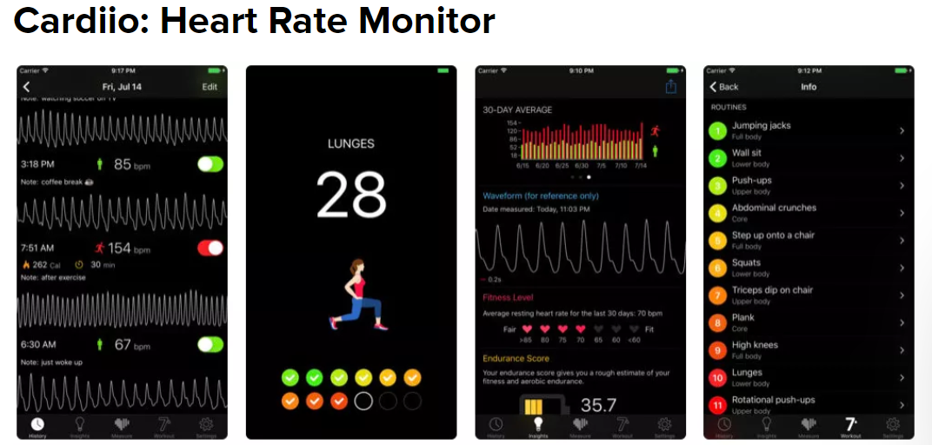
Podobne aplikacje
https://www.cnet.com/how-to/how-to-track-your-heart-rate-with-a-smartphone/

Slide 6
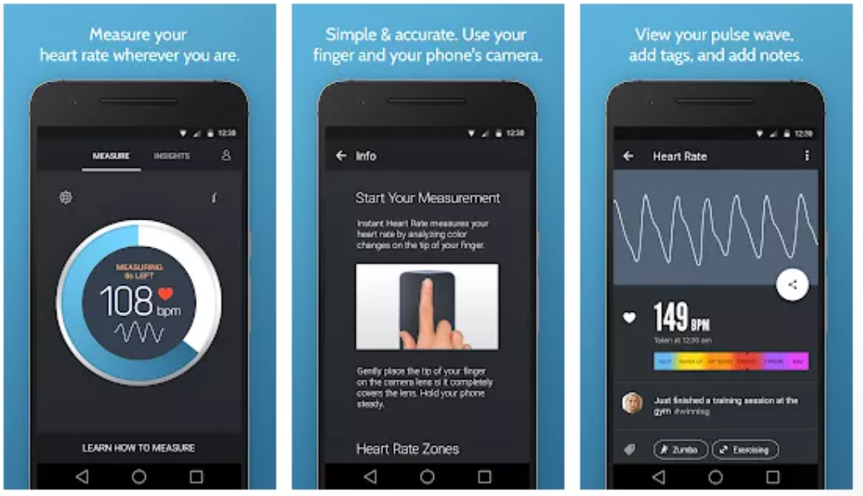
Podobne aplikacje
https://www.cnet.com/how-to/how-to-track-your-heart-rate-with-a-smartphone/

Slide 7
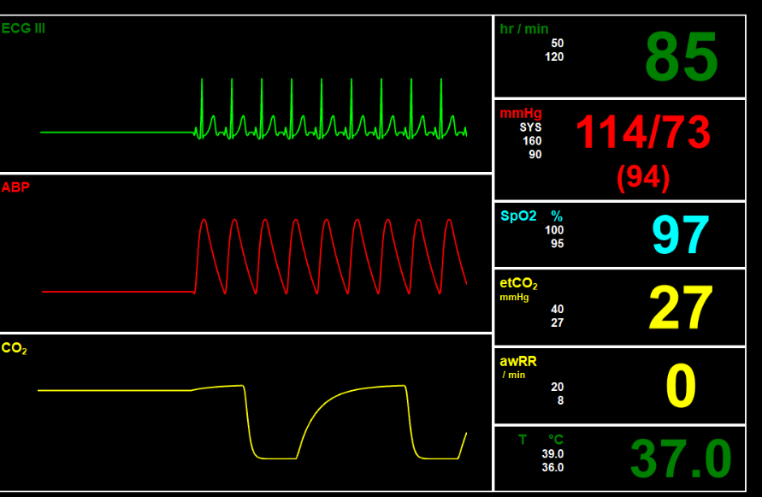
Symulacja pracy Serca
https://blog.kitware.com/pulse-physiology-2-2-0-release/

Slide 8
Cele pracy dyplomowej
Cele teoretyczne i poznawcze
Cele praktyczne
Cele metodologiczne

Slide 9
Cele teoretyczne i poznawcze
Poznanie funkcjonowania ludzkiego serca
poznanie silnika Unity3D
Poznanie proceduralnej geometrii niezbędnej do generowania i renderowania obiektów 3D,
Poznanie podstaw programowania w ShaderLab

Slide 10
Cele praktyczne
Zwiększenie tempa i skuteczności uczenia się anatomi serca przez studentów medycyny
Aplikacja umożliwiajaca pomiar tętna

Slide 11
Cele metodologiczne
Badanie szybkiego renderingu modeli3D z szczegółami na urzadzeniach mobilnych
Badanie pomaru tętana różnymi metodami

Slide 12
Wymagania aplikacji
Obsługuje iOS, macOS i Android 4.3 i nowsze
Transfer danych w czasie rzeczywistym
Pomiar tętna za pomocą aparatu i zewnętrznego urządzenia (smartwatch
Pobieranie pomiaru tętna z różnych pasków piersiowych i zegarków BLE (np. Wahoo BlueHR, Mio Alpha).
Zawiera przykłady wizualizacji ( np. Interaktywny model serca)

Slide 13




Wybór metod realizacji celu

Slide 14
Harmonogram pracy
(31.10.2019) Pobieranie pomiaru tętna z różnych pasków piersiowych i zegarków BLE
(11.11.2019) Wizualizaca pracy serca
(25.11.2019) Przedstawienie symulacji pracy serca
(30.11.2019) Testowanie
(10.12.2019) Dokumentacja

Slide 15
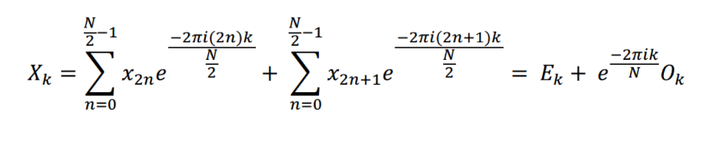
Zrealizowane cele
Aplikacja do pomiaru tętna za pomocą aparatu (kamera internetowa, natywny aparat z Androidem, kamera iOS itp.)

Slide 16
Bibliografia
Betts, J. Gordon (2013). Anatomy & physiology. pp. 787–846. ISBN 1-938168-13-5. Retrieved 11 August 2014
“Anatomia człowieka“, Adam Bochenek i Michał Reicher, PZWL wyd. VII, Warszawa 1999
Dokumetnacja Unity (thttps://docs.unity3d.com/Manual/index.html)

Slide 17
Dziękuję za uwagę
Czas na pytania ?
Paweł Szynal

